Slide 1
Выбери и спиши
Имя Существительное с разных сторон
Обозначает предмет
Кто?
Что?

Slide 2
Задание 1.
Прочитай слова. Выбери только существительные.
Спиши их. Что общего в этих словах?
КОМ, БЕЖАТЬ, КРАСНЫЙ, КАКТУС, КАПУСТА, СИЖУ, ГРУСТНО, КАРМАН, КАБАН, НЕЖНЫЙ, КРАН.
Notes:
Ком, кактус, капуста, карман, кабан, кран. Существительные начинаются на букву «КА», которая обозначает твердый звук «К»

Slide 3
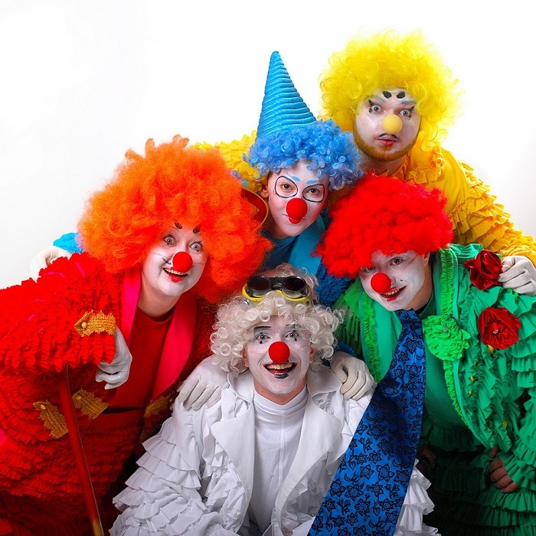
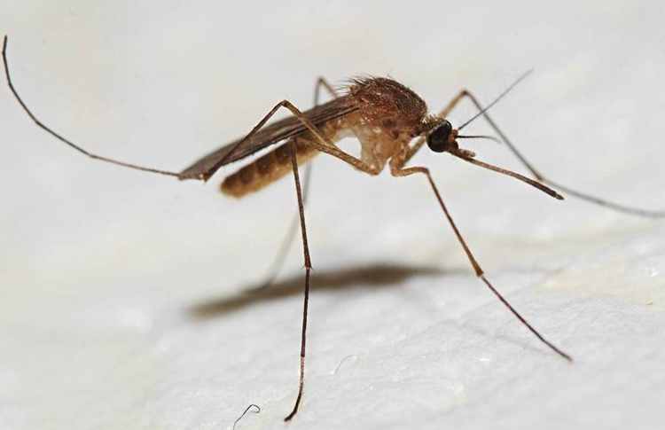
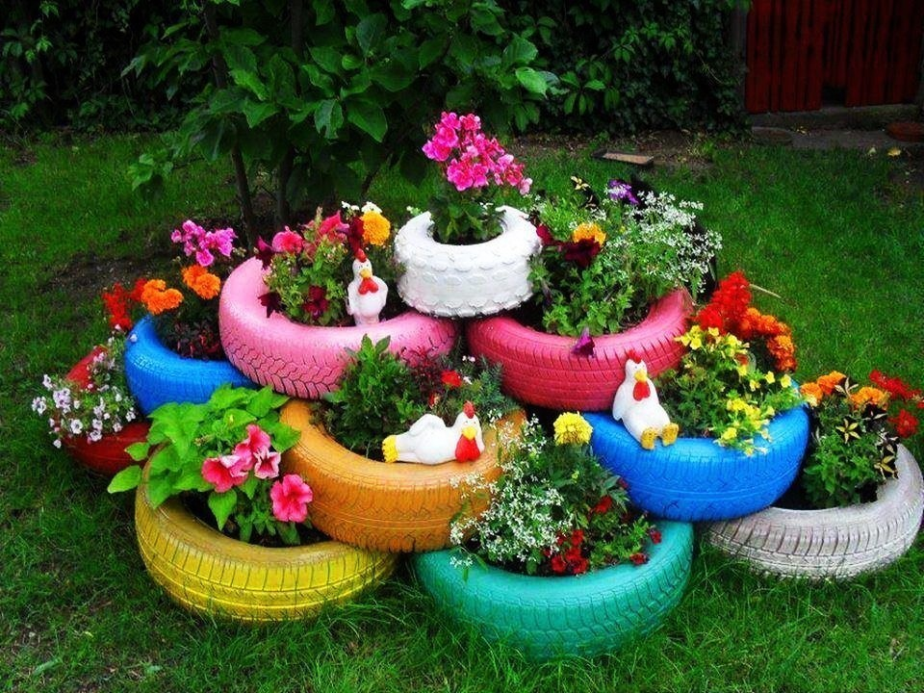
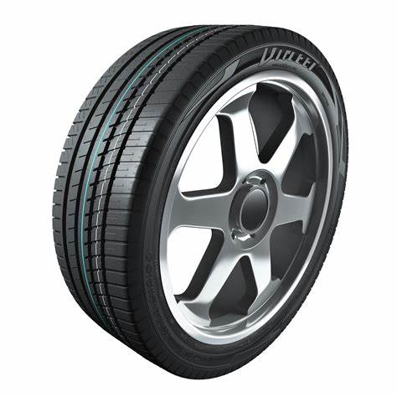
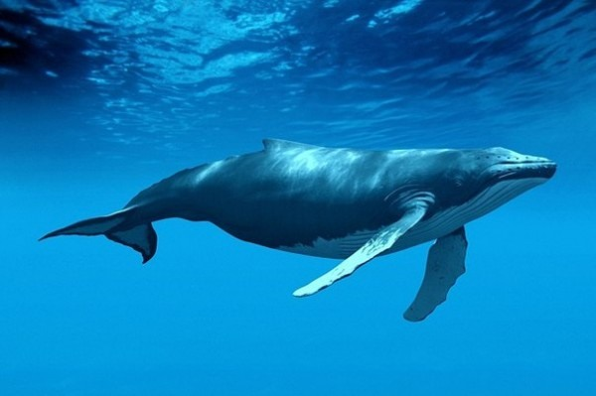
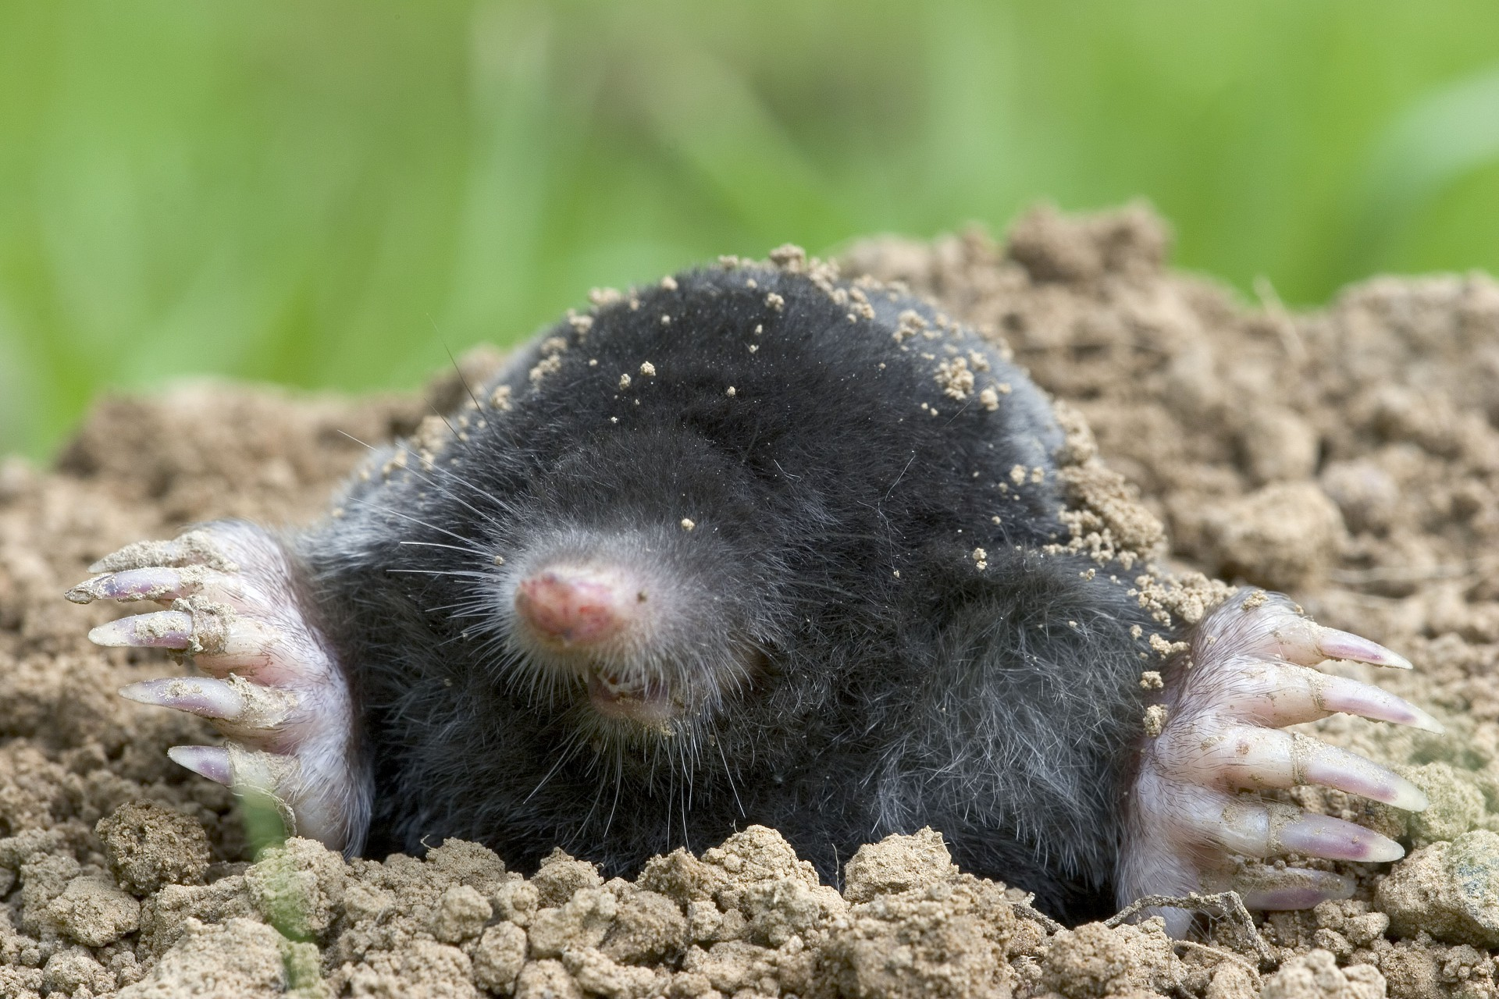
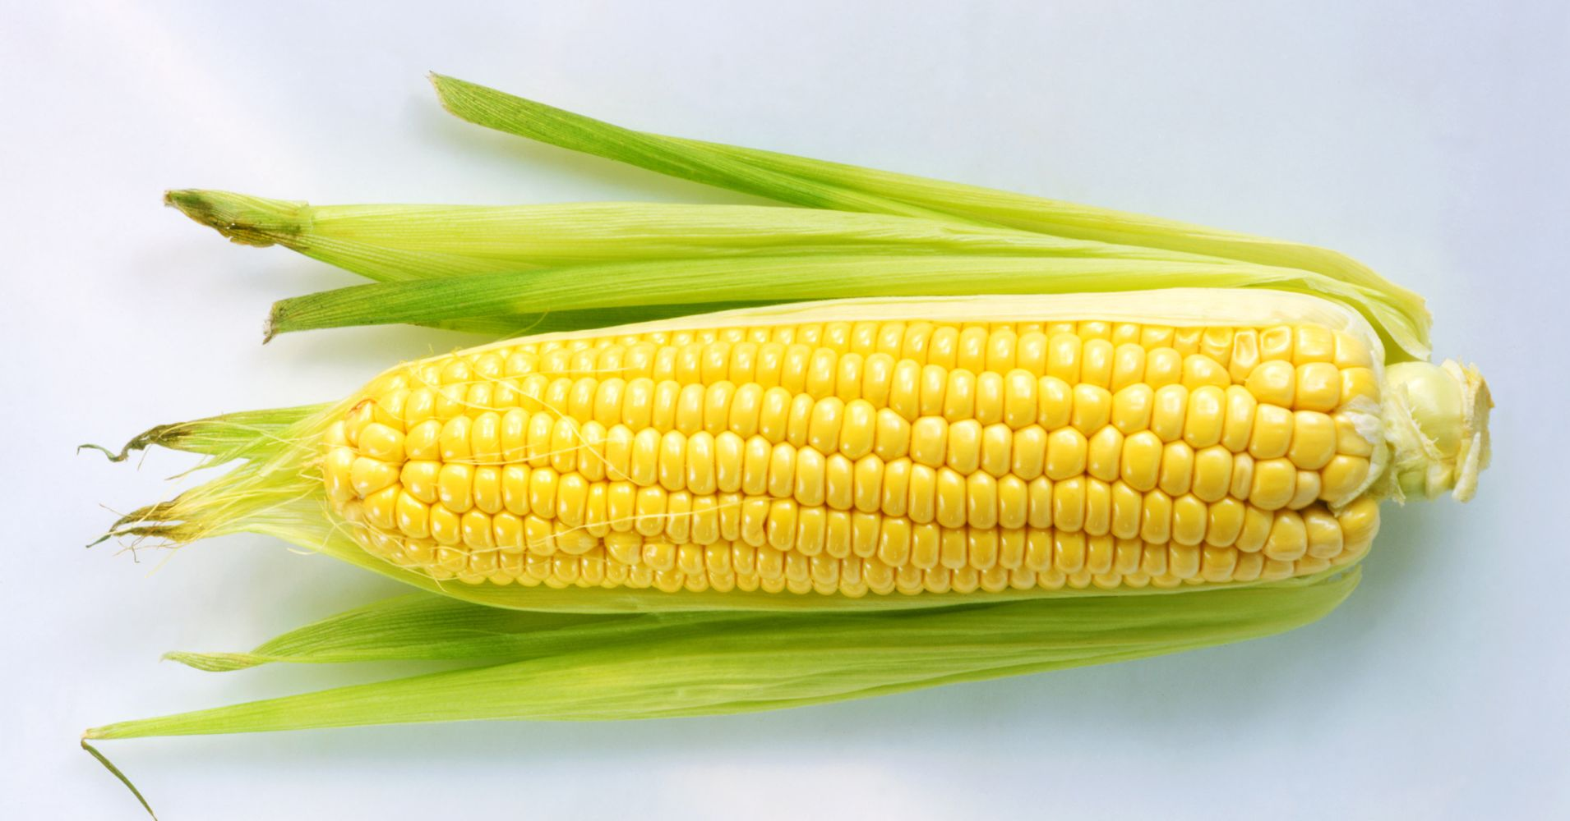
Задание 2.
Назови картинки. Выбери только одушевленные существительные. Спиши их.
Notes:
Комар, клоуны, крот, кит.

Slide 4
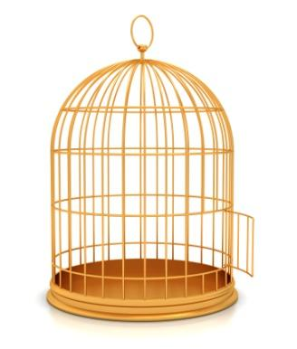
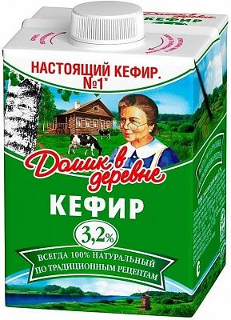
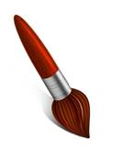
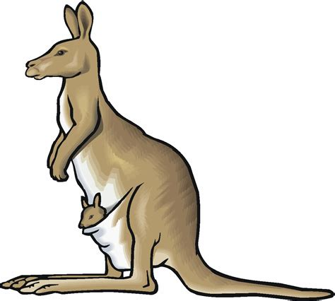
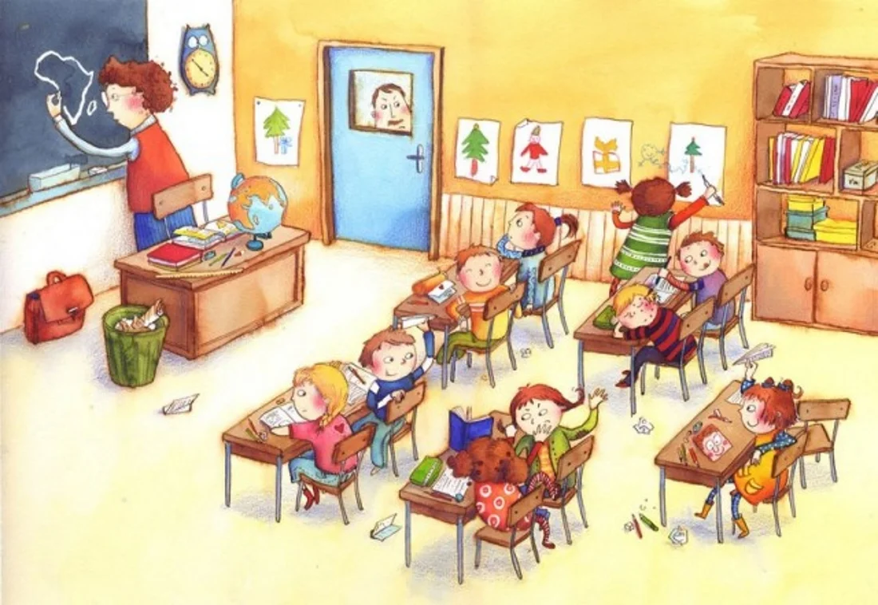
Задание 3.
Назови картинки. Выбери только те существительные, которые начинаются на твердый звук. Спиши их. Назови первый звук.
Notes:
Клетка, карандаш, крепость, класс. Твердый звук «К»

Slide 5
Задание 4.
Прочитай пары слов. Объясни значение каждого слова. Найди самое длинное слово. Спиши все слова. Какая часть речи у этих слов?
кузнец / кузнечик
компот / компост
клубок / клубень
крюк / крик
Notes:
Это существительные. Длинное слово – кузнечик.

